Slide 1


紅外線熱影像監測系統與家禽活動力演算法應用於實驗與產業禽舍
Infrared thermal image monitoring system and poultry activity calculation algorithm applied in experimental and commercial poultry house
國立中興大學生物產業機電工程學系
指導教授：蔡燿全 博士
研究生：江俊宇
1

Slide 2
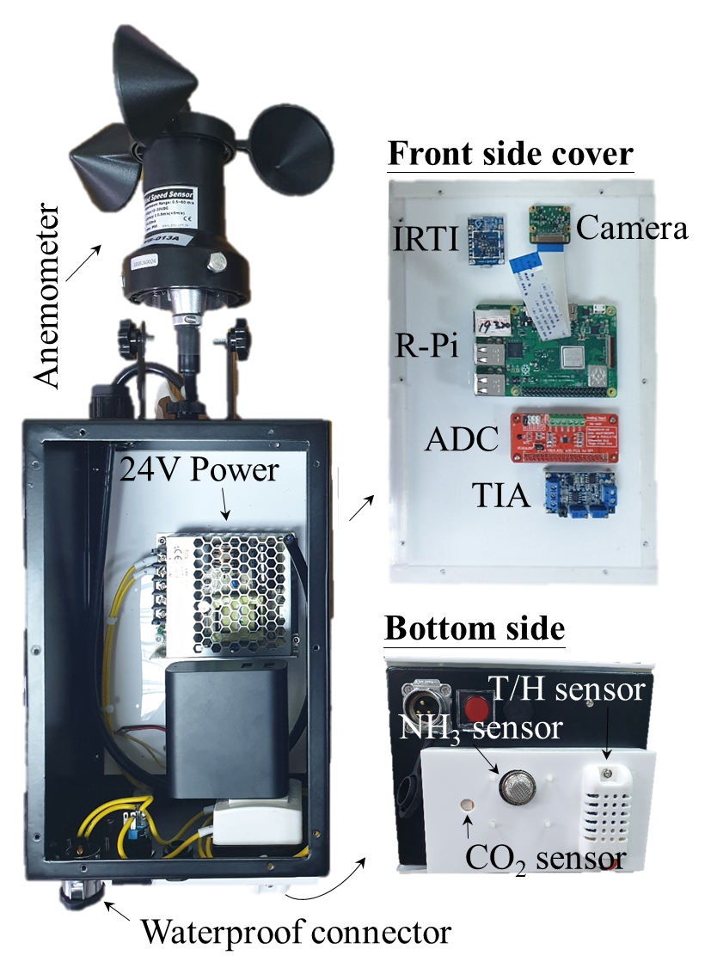
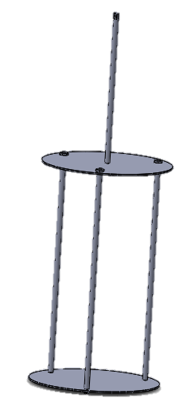
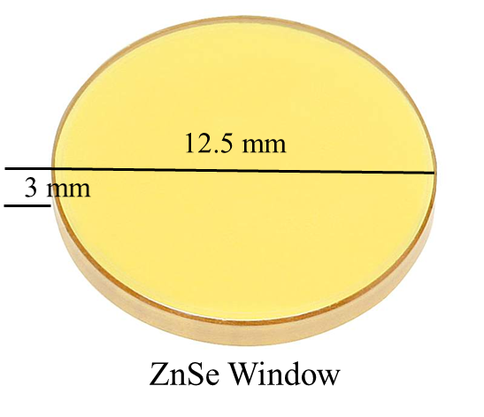
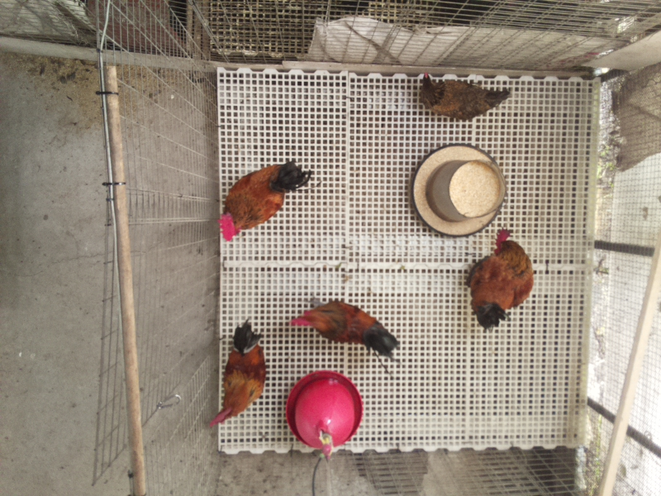
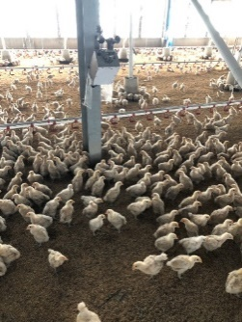
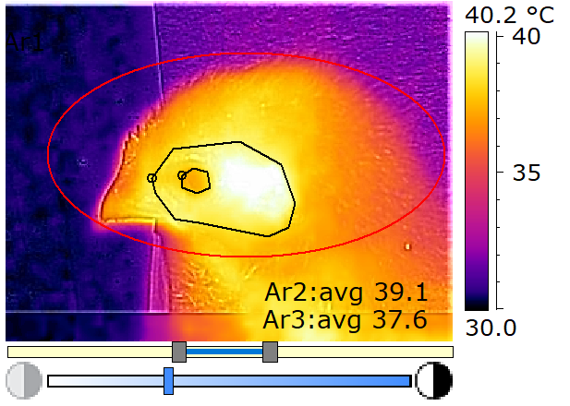
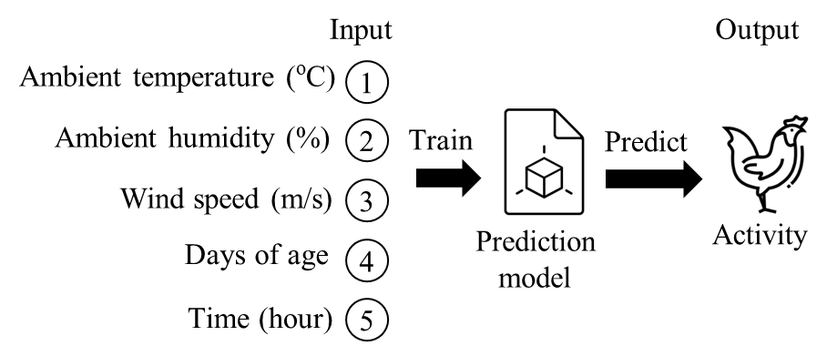
大綱
飼養環境與家禽生理資訊的重要性
家禽行為、健康與活動力的關係
紅外線熱影像監測系統
建立紅外線熱影像監測系統
紅外線熱像儀的封裝
建立體重監測系統
體重監測系統
建立活動力演算法
活動力演算法
驗證於中興大學畜產試驗所(實驗禽舍)
活動力演算法的驗證
驗證於彰化線西畜牧場(商業禽舍)
土雞生理與活動力之關係
活動力演算法的應用
疫苗對於土雞生理資訊的影響
綜合因素對於土雞活動力的影響
建立活動力數值之標準
極限梯度提升機器學習方法
2

Slide 3
飼養環境與家禽生理資訊的重要性
飼養環境對於家禽的健康而言至關重要，但以往飼養業者都是藉由經驗調控禽舍的環境狀況，且缺乏足夠的環境與家禽本體的資訊以調控飼養環境。
透過量化家禽的活動力評估家禽的健康狀況，當發現家禽健康狀況不佳時，使飼養業者能即時透過飼養環境的調控或投藥等操作，降低家禽死亡數。
Dosing
環境資訊
家禽本體資訊
Correlation
Nutrient
體溫
溫度
聲音
Response
濕度
家禽的健康狀況
行為
風速
活動力
CO₂濃度
體重
NH₃濃度
Environmental control
3

Slide 4
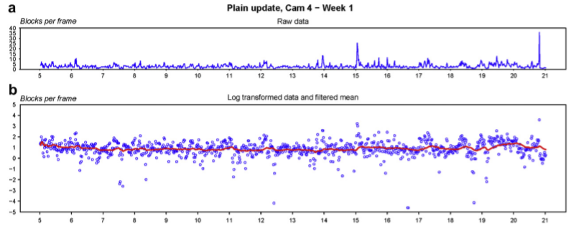
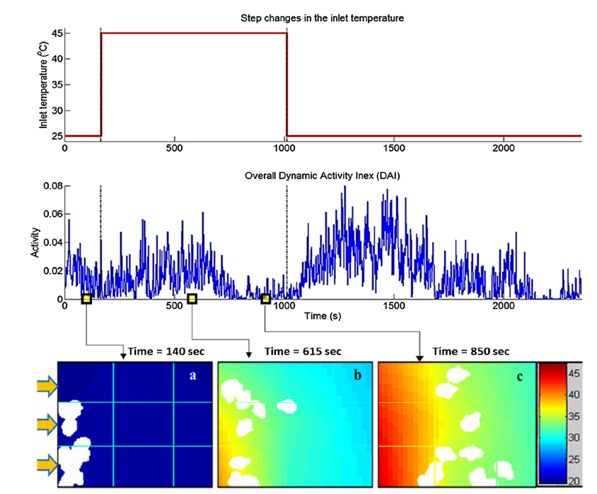
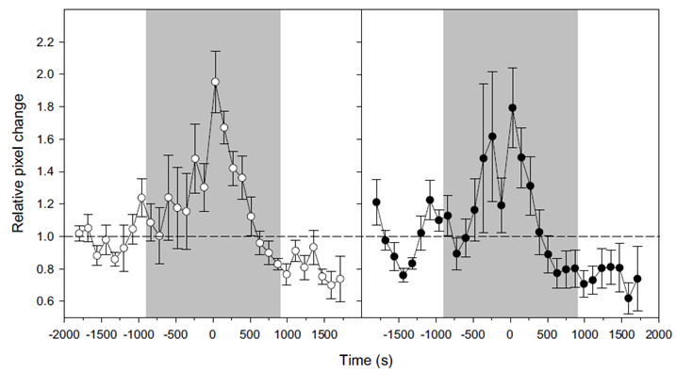
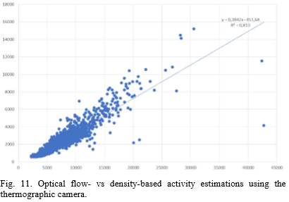
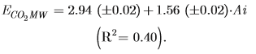
家禽行為、健康與活動力的關係
2011
2015
2016
2017
Automatic detection of deviations in activity levels in groups of broiler chickens - A pilot study
Monitoring chicken flock behaviour
provides early warning of infection
by human pathogen Campylobacter
利用光流法檢測雞隻的活動力，並發現感染曲狀桿菌(Campylobacter jejuni)的雞隻，活動力顯著較低。
觀察到在光週期結束前活動力顯著增加。
Real-Time Monitoring of Poultry Activity in Breeding Farms
Towards real-time control of chicken activity
in a ventilated chamber
Automated behavioural response assessment to a feeding event intwo heritage chicken breeds
提出使用熱影像中的家禽密度變化估計家禽活動力。
The influence of broiler activity, growth rate, and litter on carbon dioxide balances for the determination of ventilation flow rates in broiler production
此估計活動力的方法具有運算量低的優點，以達成活動力的即時監測。
發現雞隻活動力都在餵食前約15分鐘顯著增加。
代謝所產生的CO₂濃度與活動力具有顯著相關性。
發現當雞隻處於熱緊迫的狀況下，會移動到風速較高的區域，而當處於較冷的環境下，雞隻會移動到風速較低的區域。
4

Slide 5
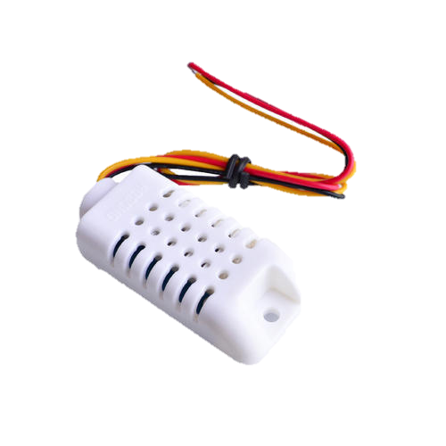

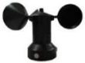
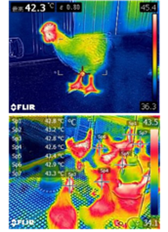
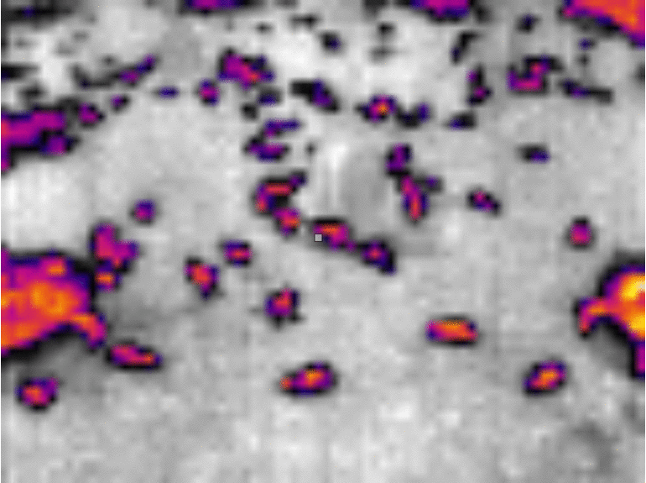


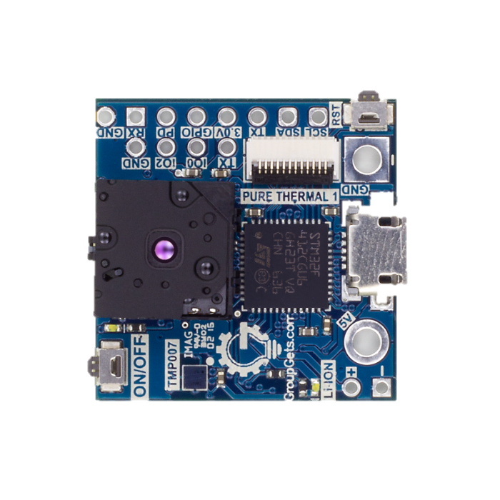
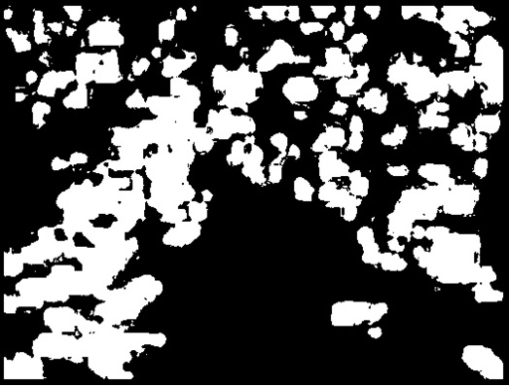
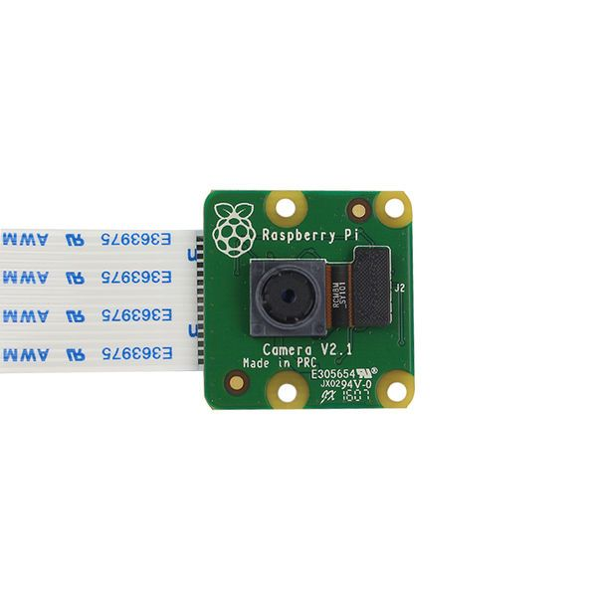
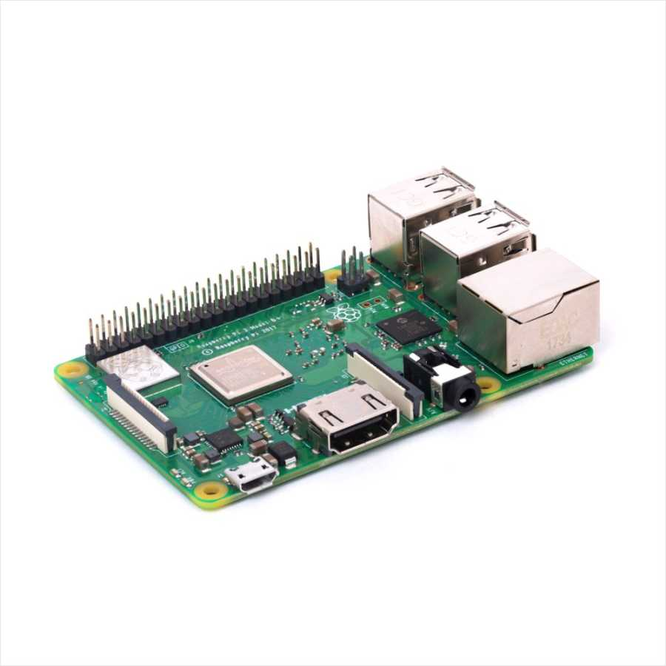

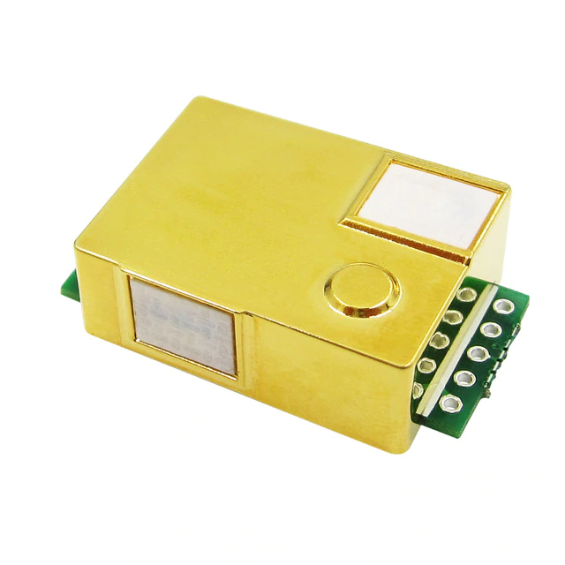
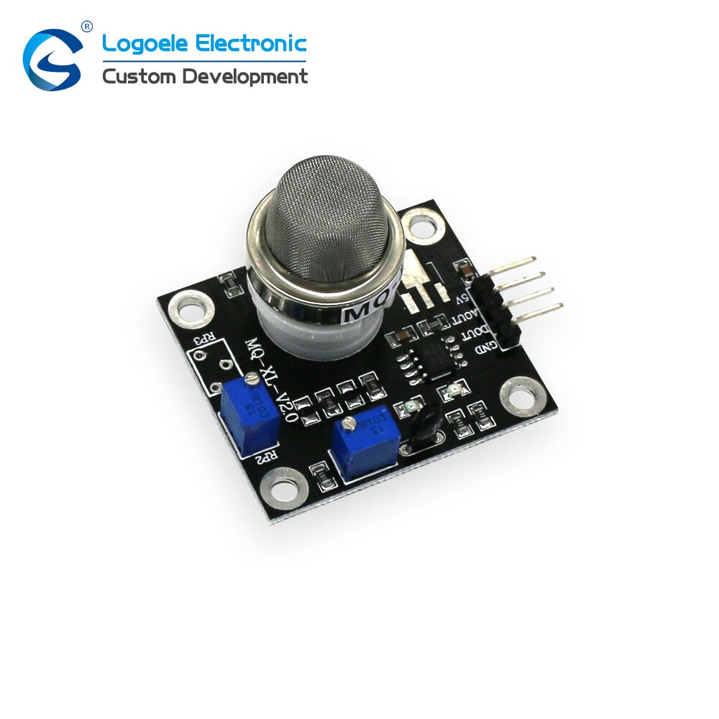


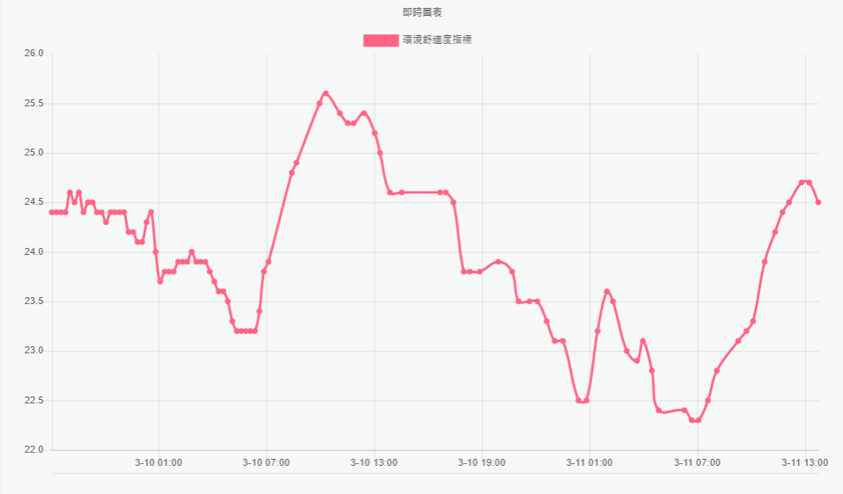
飼養環境與家禽生理資訊的收集
以Raspberry-pi整合紅外線熱像儀與多種環境感測器，應用於平飼肉雞禽舍以監測飼養環境狀況與評估家禽健康。
紅外線熱影像監測系統將透過WIFI即時上傳所蒐集的數據於雲端資料庫，以利飼養業者透過行動裝置監測飼養環境資訊與家禽生理資訊。
THI
Activity
Cloud
Cup
Anemometer
Temperature
Humidity Sensor
Server
Raspberry Pi
Video
Camera
Thermal
Imager
環境資訊
– 風速
– 氨氣濃度
– 二氧化碳濃度
– 溫溼度、THI
生物資訊
– 表體溫度
– 活動力
CO₂ Gas
Sensor
Ammonia
Gas Sensor
Health
5

Slide 6

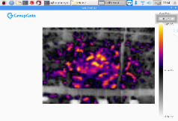





紅外線熱影像監測系統的建立
即時監控及收集環境溫度、濕度、風速、氣體濃度、家禽體表溫度以及家禽活動力等數據並上傳至雲端系統。
此紅外線熱影像監測系統設有快拆、重置開關等設計使飼養業者更方便拆裝、操作。
User
Cup anemometer
Camera
Thermal imager
Raspberry pi
ADS
1115
AC 110V to
DC 24V
Current-to-voltage converter
Reset
WIFI
CO₂
sensor
MCP
3008
Temperature
Humidity sensor
AC 110V
NH₃
sensor
6

Slide 7




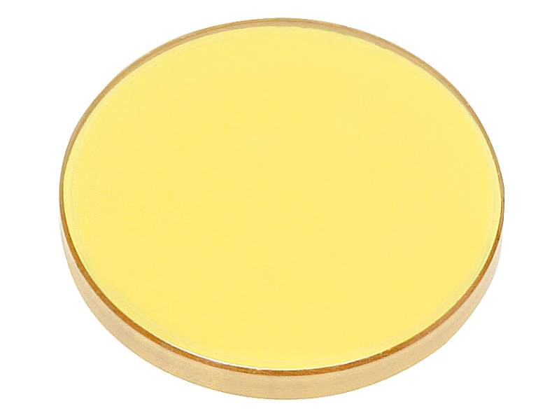
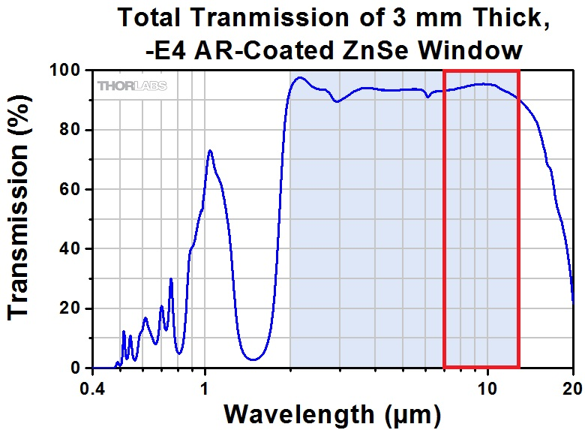
紅外線熱像儀的封裝
System
External environment
紅外線熱像儀之鏡片封裝
封裝需求：防水防塵
ZnSe Window 散射損失極低、熱量吸收少
應用於雷射切割機、保護鏡、聚焦鏡
ZnSe window
IR
Pure thermal 2
Lepton 2.5
Water spray
Dust
0.75$μm 1.4μm$ $3μm$ 7$μm$ 14$μm$ 1000$μm$
Near-infrared wave
Short wave
Medium wave
Far-infrared wave
Micro usb jack
Long wave
12.5 mm
3 mm
ZnSe Window
7

Slide 8
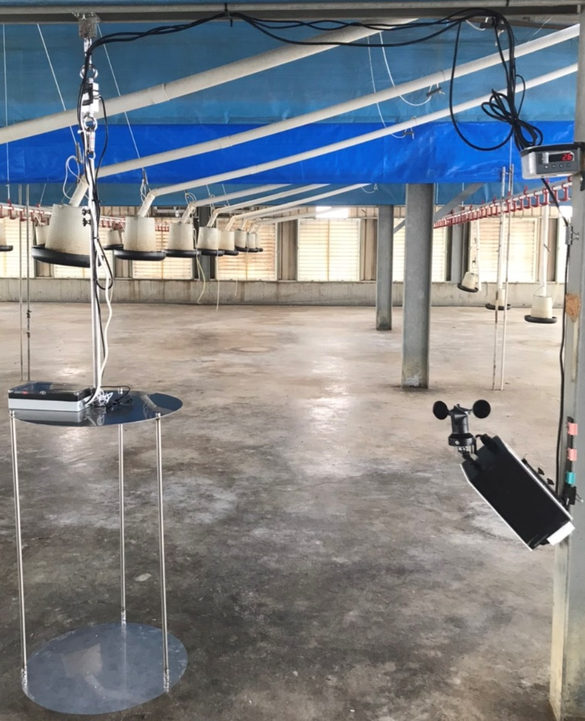
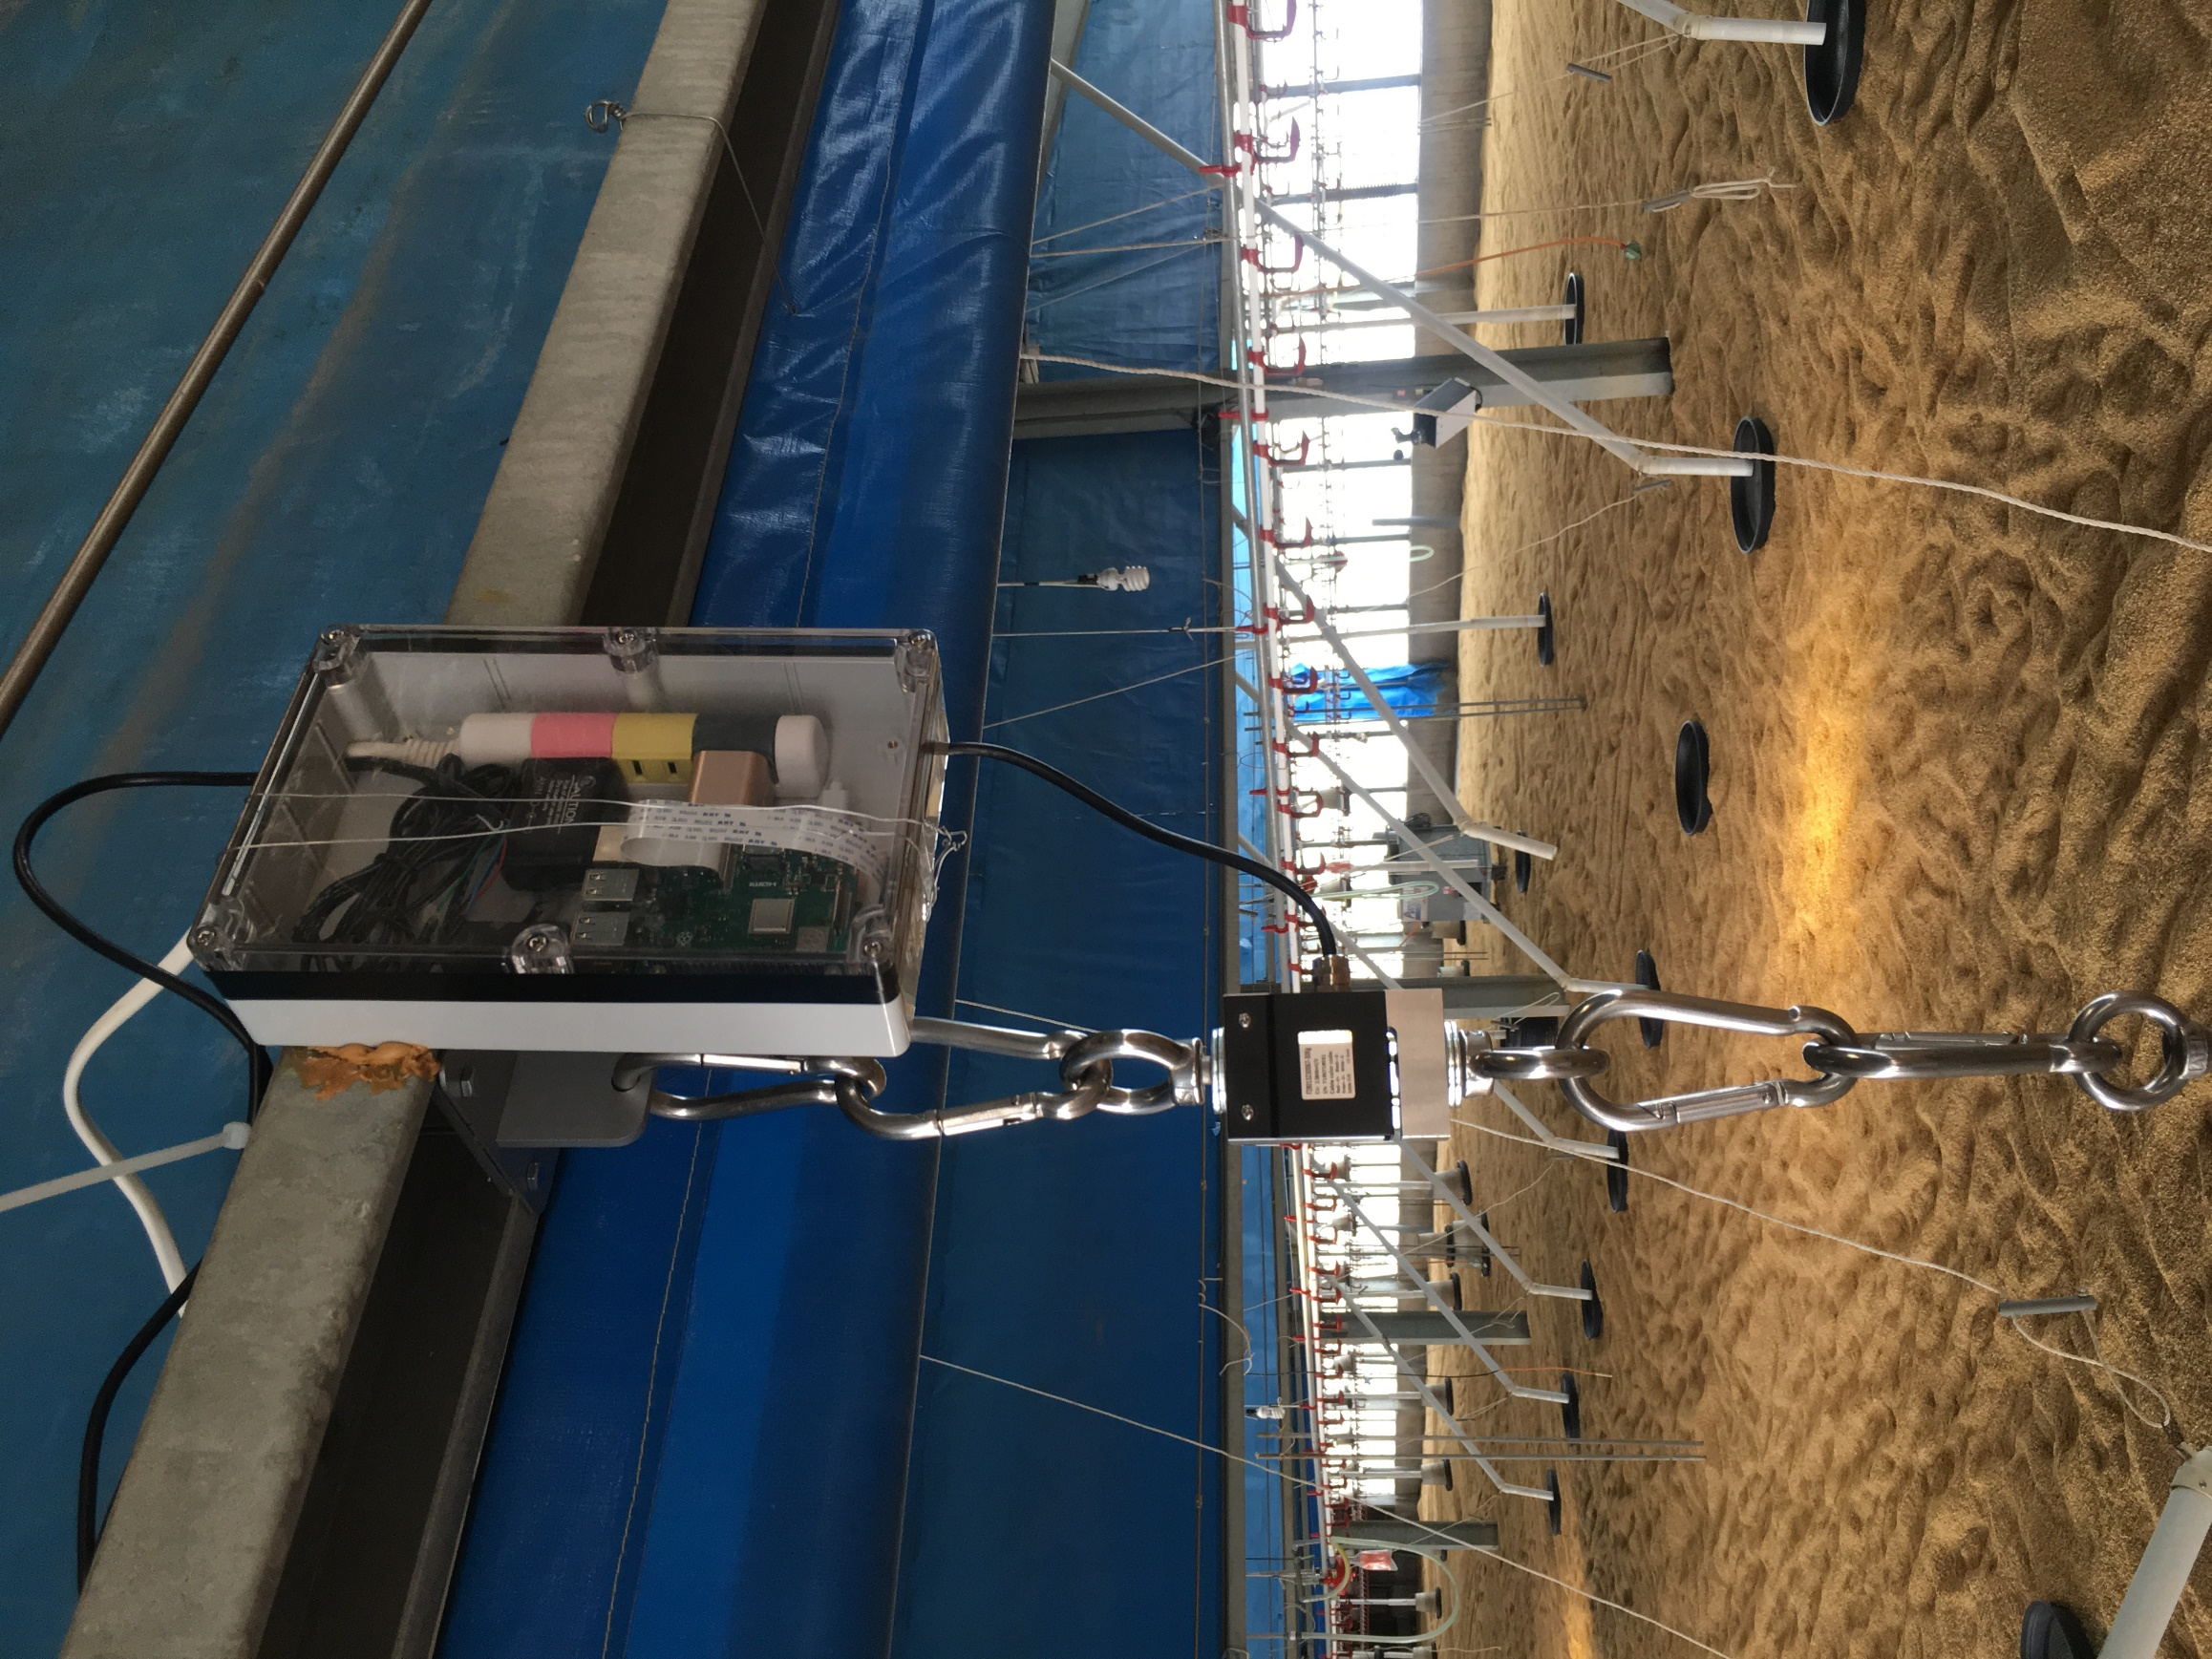
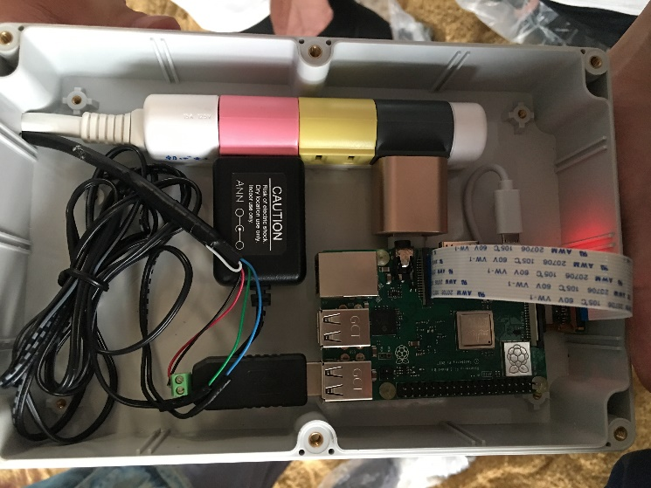
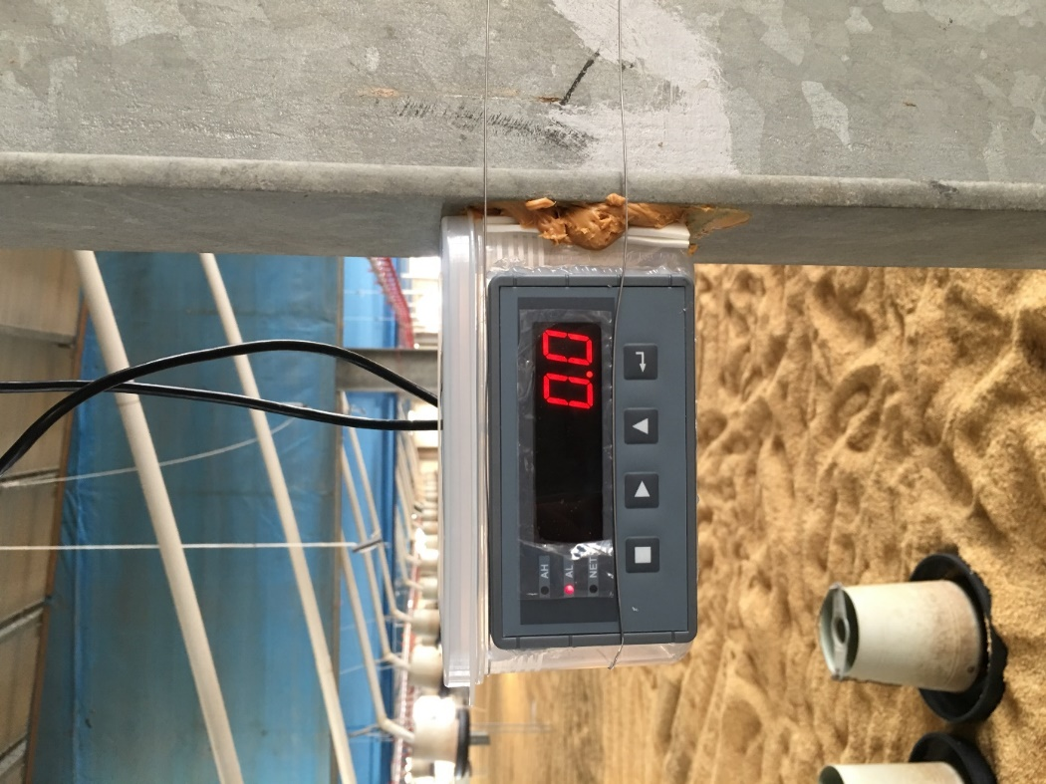
體重監測系統的建立
體重監測系統包含重量感測器、秤盤、顯示器、可見光相機以及Raspberry Pi，透過WIFI上傳於雲端，以監測家禽體重資訊。
量測家禽體重數據可作為評估家禽健康的指標之一。
(a) Weight monitoring system
(b) R-Pi and Visible camera
(c) Load cell
(c)
(d)
Raspberry Pi
(b)
(d) Displayer
Camera
8

Slide 9

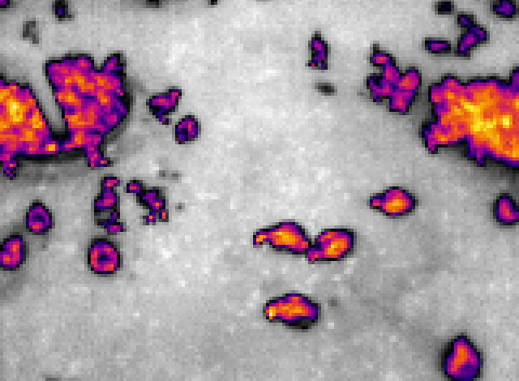
量化雞隻活動力的方法
活動力：在連續的影像下檢測移動變化。
本研究使用連續影像檢測活動力的主要兩種方法：
1. 光流法：
透過可見光相機，在連續的影像下，辨認相似的圖案並產生速度向量場計算
物體的運動。
Density change area
2. 計算密度變化(密度法)：
透過紅外線熱像儀，將熱影像分割成數
個單元並計算隨著時間變化下物體的佔
有比率。
Density didn’t change area
9

Slide 10

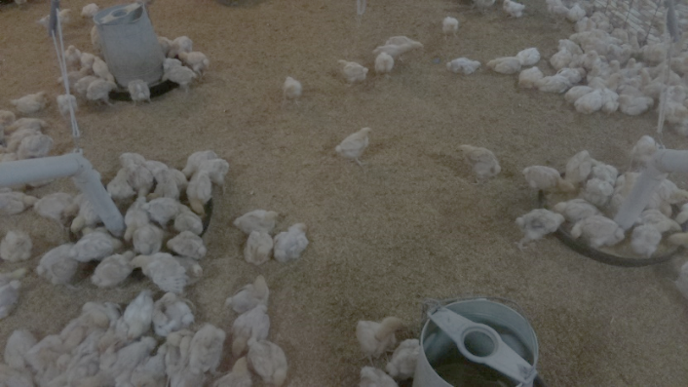
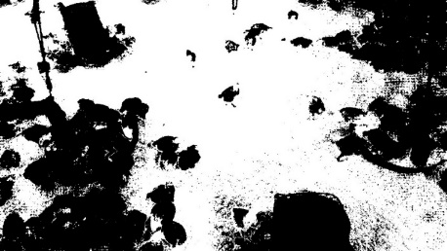
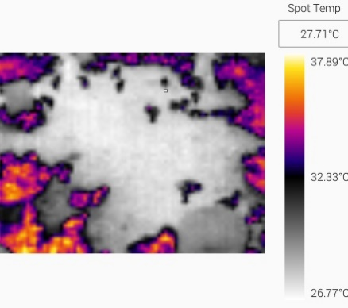

密度法的優點
由於紅外線熱影像的顏色對比程度高，因此易於分離雞隻與墊料、背景。
Visible image
Binarization
Thermal image
Binarization
HSV Threshold
10

Slide 11
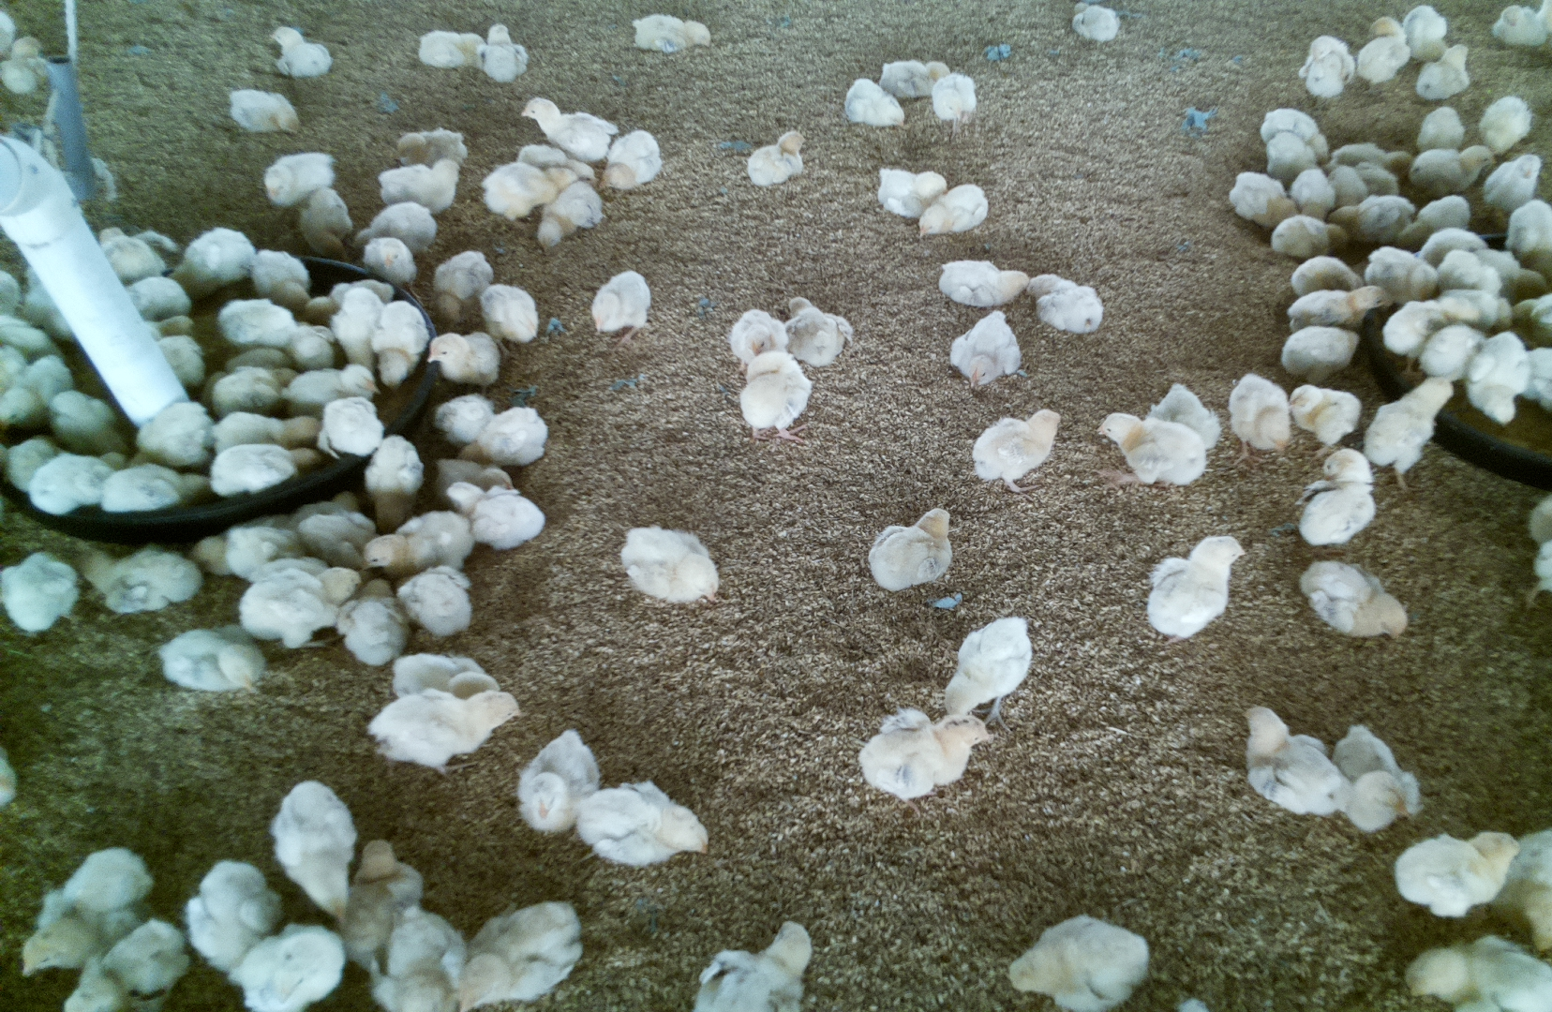
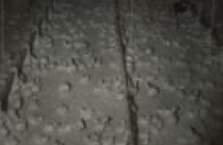
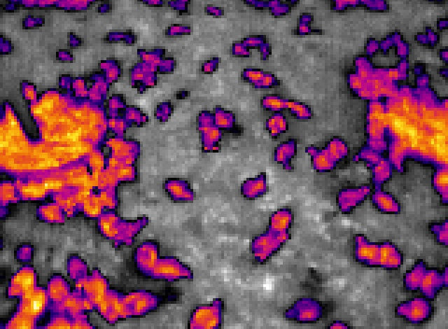
密度法的優點
紅外線熱像儀具有能在低光源下使用的優點，易於全天候監控家禽健康。
與光流法相比，利用密度變化計算家禽活動力的方法具有運算量較低的優點，以達成即時監控家禽的健康狀況。
 | 可見光相機 | 紅外線相機(NIR) | 紅外線熱像儀
視野範圍 | 較廣 | 較廣 | 較窄
解析度 | 較高 | 較高 | 較低
顏色對比程度 | 較低 | 較低 | 較高
低光源下使用 | 不可 | 可 | 可
成本 | 較低 | 較低 | 較高
示意圖
可見光影像
紅外線影像
紅外線熱影像
11

Slide 12




密度法的原理
計算密度變化 : 將熱影像經過二值化後分割成數個100pixels(10×10 pixel)大小的單元，並計算連續熱影像下各個單元隨時間的密度變化。
Step 1：二值化
Step 3：
兩張連續影像中的每個單元相減並取絕對值可得每個單元的密度變化，並計算所有密度變化和
n₁
n₂
n₃
n₁
n₂
n₃
-100
0
0
n₄
n₅
n₆
n₄
n₅
n₆
0
100
0
Step 2：分割成n個灰階單元
n₇
n₈
n₉
n₇
n₈
n₉
0
0
0
t-1
t
單元顏色越白，該處家禽密度越高(0-100)
(只可適用於影像內雞隻數量固定的情況下)
Refer to Real-time monitoring of poultry activity in breeding farms (2017)
C. González, R. Pardo, J. Fariña, M. D. Valdés, J. J. Rodríguez-Andina and M. Portela
12

Slide 13
密度法的修正
鏡頭距離目標物距離
距離越近、物體越大、密度變化和越大、活動力越大
物體大小、數量
距離遠
距離近
物體小
物體大
由於在商業禽舍安裝之紅外線熱影像系統，其熱影像畫面不足以覆蓋整個飼養禽舍，因此雞隻的數量、大小將會影響活動力數值。
為了消除雞隻數量、大小對活動力的影響，更改公式如下：
解析度
單元大小、數量
(可適用於影像內雞隻數量明顯改變或雞隻數量固定的情況下)
13

Slide 14
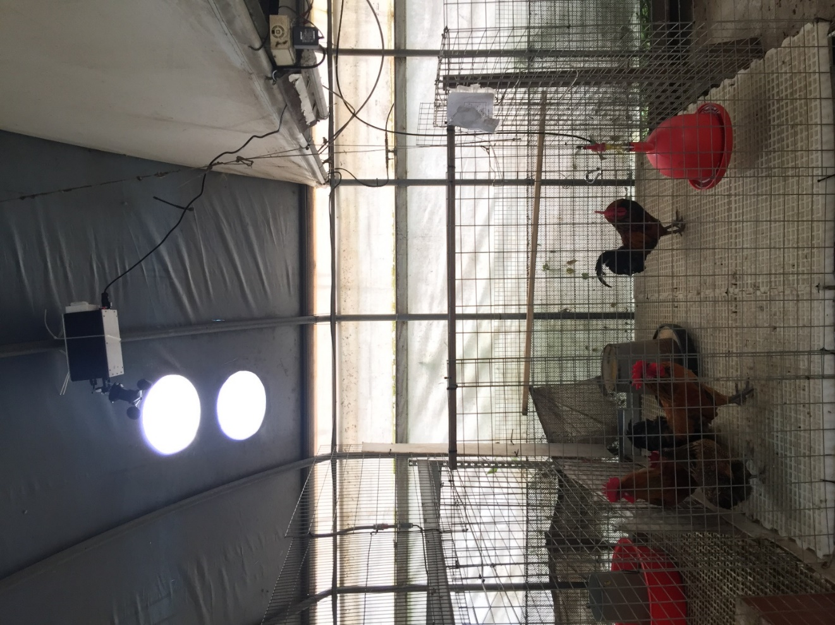

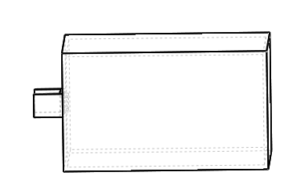
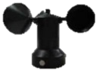
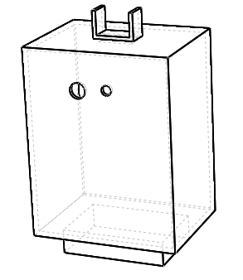

初步驗證活動力演算法的可行性
實驗禽舍位於中興大學畜產試驗場，具有風扇、噴霧等環境控制設備。
初步驗證活動力演算法的可行性並探討紅羽土雞生理與其活動力之關係。
紅外線熱影像監測系統
風扇
紅外線熱影像監測系統
鐘形飲水器
飼料桶
國立中興大學畜產試驗所
14

Slide 15
初步驗證活動力演算法的可行性
實驗數據蒐集於中興大學畜產試驗所，且影像內雞隻數量固定。
比較三種用以評估活動力之演算法，包含光流法、密度法(以下稱之為活動力演算法Ⅰ)與修正後密度法(以下稱之為活動力演算法Ⅱ)。
活動力演算法Ⅰ與活動力演算法Ⅱ之R²為0.98，活動力演算法Ⅰ與光流法之R²為0.87，活動力演算法Ⅱ與光流法之R²為0.82，驗證此方法適用於影像內雞隻數量固定的情況下。
活動力演算法Ⅰ
Experimental poultry house
活動力演算法Ⅱ
o
光流法
活動力演算法Ⅰ
活動力演算法Ⅱ
Activity
光流法
活動力演算法Ⅰ
光流法
Time (Second)
活動力演算法Ⅱ
15

Slide 16
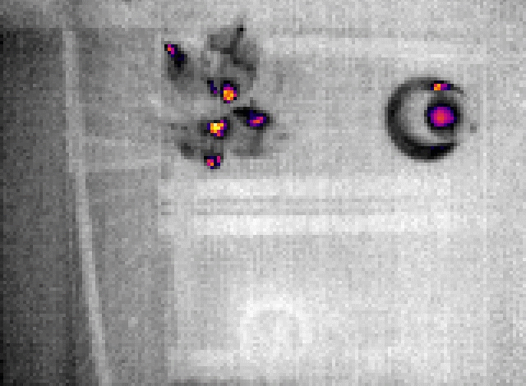
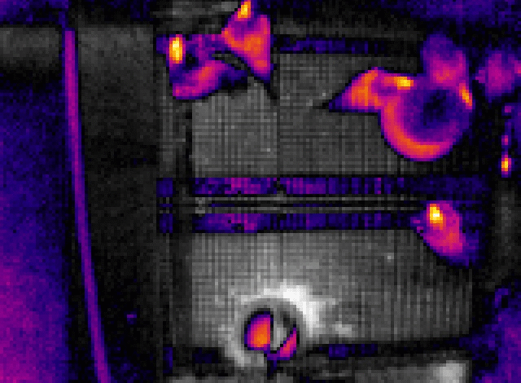
土雞生理與活動力之關係
實驗禽舍位於中興大學畜產試驗場，具有風扇、噴霧等環境控制設備。
研究發現，白天的家禽活動力高於夜晚，其原因為雞隻天生具有夜盲症。
實驗證實，藉由密度變化計算活動力具有可行性。
Feed bucket
Bell drinker
可見光影像
活動力低
夜晚
白天
04:00
活動力演算法Ⅱ
活動力高
14:00
16

Slide 17
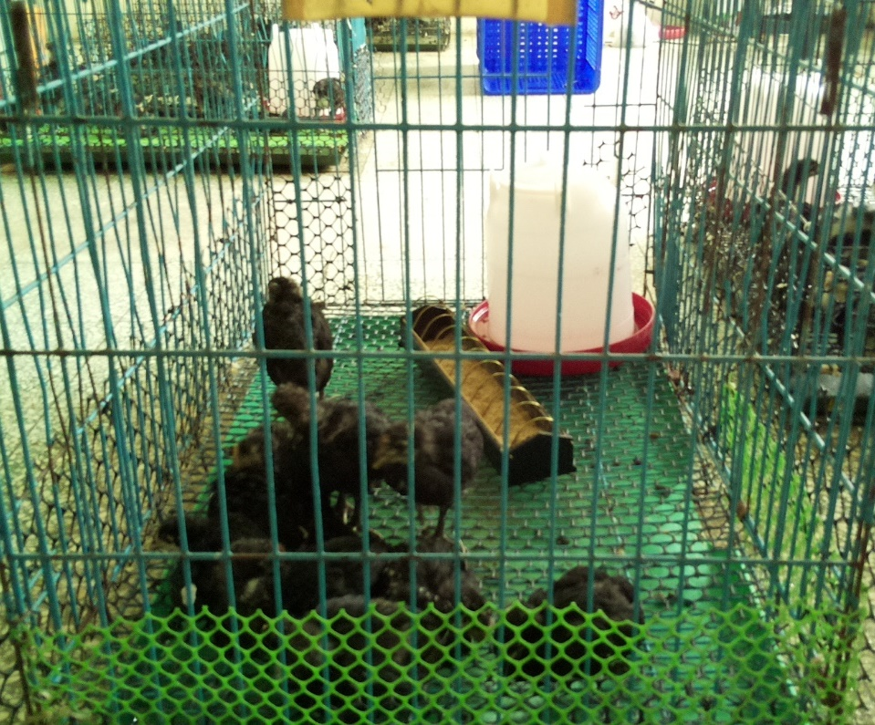
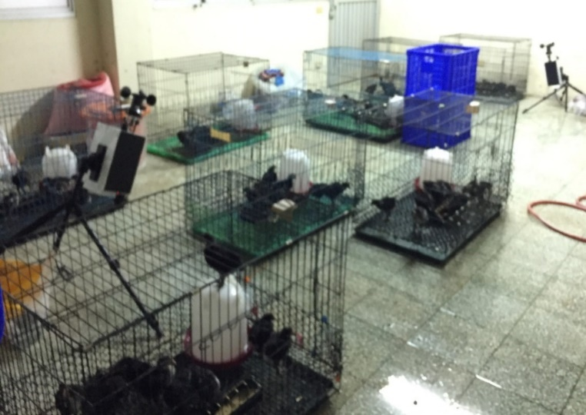
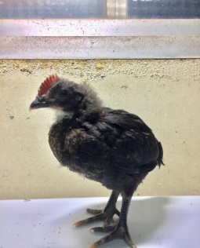
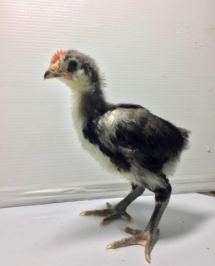
疫苗對於土雞生理資訊的影響
於國立中興大學動物科學系動物舍進行疫苗實驗。
將40隻3周齡金門、竹崎土雞分為20隻實驗組與對照組。
以探討傳染性支氣管炎疫苗接種後對於土雞活動力、核心溫度以及體表溫度的影響。
紅外線熱影像監測系統
金門土雞
竹崎土雞
飼料槽
飲水器
- 感謝莊曜安同學的協助與幫忙 -
17

Slide 18
疫苗對於土雞生理資訊的影響
於國立中興大學動物科學系動物舍進行疫苗實驗。
將40隻3周齡金門土雞分為20隻實驗組與20隻對照組，以探討傳染性支氣管炎 (infectious bronchitis, IB) 疫苗施打後對於雞隻活動力、核心溫度與體表溫度的影響。
於疫苗接種後約3小時，雞隻體表溫度達到最高( 41.9 ºC ) 。
於疫苗接種後約7小時，雞隻核心溫度達到最高 ( 40.6 ºC )且活動力達到最低。
Vaccine treatment
Without vaccine treatment
Core temperature (ºC)
Vaccinate IB at 13:00
10:30-12:00
15:00-17:00
18:00-20:00
21:00-23:00
00:00-02:00
06:00-08:00
Vaccine treatment
Without vaccine treatment
Surface temperature (ºC)
Vaccinate IB at 13:00
10:30-12:00
15:00-17:00
18:00-20:00
21:00-23:00
00:00-02:00
06:00-08:00
Activity
Vaccinate IB at 13:00
Vaccine treatment
Without vaccine treatment
08:00-09:00
14:00-15:00
17:00-18:00
20:00-21:00
23:00-00:00
05:00-06:00
18

Slide 19
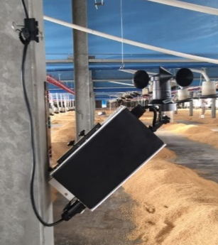
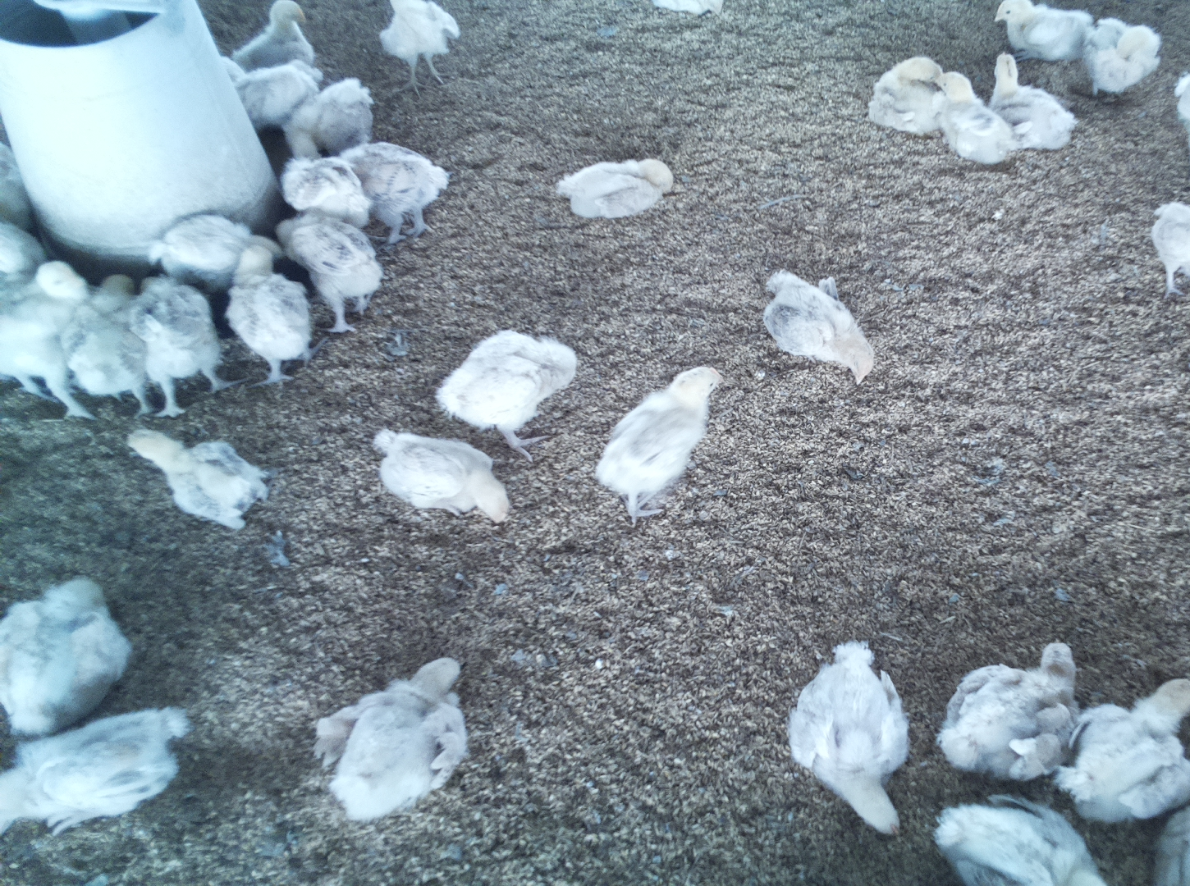
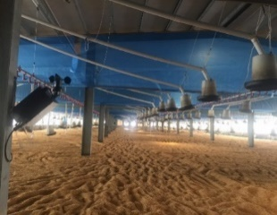





綜合因素對於土雞活動力的影響
模組架設
與彰化線西當地之飼養業主合作，禽舍屬於單層結構，其大小為80m × 23m × 4.5m，具有水簾、風扇環控系統等設備。
一期飼養約為17000隻紅羽土雞且飼養周期約為三個月。
風速計
實驗架設
快拆
可見光影像
氣體
感測器
實驗架設
防水
插頭
熱影像
水簾
80 m
Cock
45º
1 m
B
C
E
Hen
D
紅外線熱影像監測系統安裝位置
23 m
體重監測系統安裝位置
- 感謝施能銘老闆、施孝岡老闆協助與幫忙 -
風扇
19

Slide 20

活動力演算法的驗證
實驗數據蒐集於彰化線西畜牧場，且影像內雞隻數量不固定。
比較三種用以評估活動力之演算法，包含光流法、密度法(以下稱之為活動力演算法Ⅰ)與修正後密度法(以下稱之為活動力演算法Ⅱ)。
由數據可觀察出，在雞隻數量無明顯改變的狀況下，雞隻活動力的變化趨勢大致相同，但在雞隻數量明顯改變的情況下，活動力演算法Ⅰ與光流法所計算出的活動力數值逐漸失去準確性。
活動力演算法Ⅰ
活動力演算法Ⅱ
o
光流法
雞隻數量無明顯改變
雞隻數量明顯改變
Commercial
poultry house
活動力演算法Ⅰ與光流法
活動力演算法Ⅱ
光流法
活動力演算法Ⅱ
活動力演算法Ⅰ
Time (Second)
20

Slide 21


活動力演算法的驗證
本研究已於商業禽舍利用活動力演算法Ⅱ評估雞隻活動力，以初步驗證該演算法的可行性。
計算雞隻活動力數值之頻率為1秒鐘。
由下列影像可觀察出雞隻運動量越大，活動力值越高。
21

Slide 22
剪嘴與疫苗對於土雞活動力的影響
右圖為第一次於彰化線西畜牧場所蒐集之數據。
風速提升將導致二氧化碳以及氨氣濃度下降。
於8日齡進行剪嘴並利用羽翼穿刺方法施打雞痘疫苗於雞隻體內。
由於羽翼穿刺方法為疫苗反應較明顯之注射疫苗方法，又加上剪嘴，導致活動力明顯降低，死亡率高。
利用ANOVA變異數分析(Turkey test)，觀察出活動力於疫苗施打後2-3天顯著降低(P<0.05)。
Baseline
Vaccine injection and beak trimming
Inside
temperature
/ THI (ºC)
Inside
humidity (%)
Chicken surface temperature (ºC)
Wind speed
(m/s)
20
15
10
5
0
CO₂
concentration
(ppm)
NH₃ concentration
(ppm)
Weight(g)
*
*
Activity
Mortality
2019/09/07
Day 7
2019/09/08
Day 8
*
*
2019/09/13
Day 13
2019/09/09
Day 09
2019/09/10
Day 10
2019/09/11
Day 11
2019/09/12
Day 12
Two weeks of age
* Significant at 5%
22

Slide 23
土雞之體重、年齡與其活動力之關係
當雞隻日齡高於63日齡(體重高於約2000 g)，將導致雞隻活動力降低，原因可能與飼養密度或體重增加造成的腿部負擔有關。
雞隻活動力與雞隻年齡具有高度相關性，R²為0.69。
x
30
25
20
15
10
5
0
Weight of native chicken (g)
Activity
Weight of native chicken (g)
Activity
Day of age
30
25
20
15
10
5
0
Activity
土雞活動量隨著年齡增長而增加
Refer to 台灣土雞的育種與相關研究(1995)
楊泠泠、翁嘉駿、陳志峰、李淵百
Day of age
23

Slide 24
土雞之鬥爭性對於其活動力之影響
當雞隻的鬥爭行為出現時將會使雞隻的活動力在短時間內產生劇烈的變化。
利用雞隻活動力數據的標準差將能評估雞隻的鬥爭行為。
本實驗使用變異數分析(ANOVA)中的Turkey檢定方法以分析雞隻活動力之標準差數據。
雞隻活動力的標準差數據在雞隻年齡為五週齡時開始具有逐漸上升的趨勢，而在七週齡開始出現顯著差異(P<0.01)。
打鬥頻率自5周齡起逐漸上升
Refer to 台灣土雞的育種與相關研究(1995)
Baseline
week
楊泠泠、翁嘉駿、陳志峰、李淵百
5
4
3
2
1
0
1
2
3
4
5
6
7
8
9
10
11
*
*
*
*
*
Standard deviation of activity
Day of age
* Significant at 1%
24

Slide 25
剪嘴與疫苗對於土雞活動力的影響
Vaccine injection and beak trimming
右圖為第二次於彰化線西畜牧場所蒐集之數據。
風速較低導致二氧化碳以及氨氣濃度較高。
於10日齡進行剪嘴並利用羽翼穿刺方法施打雞痘疫苗於雞隻體內。
雞隻的剪嘴作業將降低雞隻的採食量，進而造成雞隻的活動力下降。
由右圖可觀察到，雞隻活動力於剪嘴以及施打疫苗後一天明顯較低，且當日之死汰數高。
Inside
temperature
/ THI (ºC)
Inside
humidity (%)
Chicken surface temperature (ºC)
Wind speed
(m/s)
20
15
10
5
0
CO₂ concentration (ppm)
NH₃ concentration (ppm)
Activity
Mortality
2020/01/03
Day 8.
2020/01/04
Day 9
2020/01/05
Day 10
2020/01/06
Day 11
2020/01/07
Day 12
2020/01/08
Day 13
2020/01/09
Day 14
Two weeks of age
25

Slide 26
土雞之體重、年齡、鬥爭性與其活動力之關係
當雞隻日齡高於61日齡，將導致雞隻活動力降低，此結果與第一次於商業禽舍所蒐集之數據相似。
與第一次的實驗數據相比，活動力標準差並未在雞隻年齡為7週齡以及10週齡時達到顯著較高的趨勢。
x
Weight of native chicken (g)
40
30
20
10
0
Activity
Weight of native chicken (g)
Activity
保溫燈開啟時段
Day of age
Baseline
week
1
2
3
4
5
6
7
8
9
10
11
**
*
**
Standard deviation of activity
咳嗽
血便
** Significant at 1%
* Significant at 5%
Day of age
26
Notes:
在這兩週中雞隻的健康狀況較不佳，進而導致雞隻的鬥爭行為出現頻率並無在此兩週觀察出顯著較高的狀況。

Slide 27


建立活動力數值之標準
利用機器學習演算法預測雞隻活動力，在未來可用以建立活動力數值之標準並應用於預警系統，以提醒農民改善雞隻健康狀況。
極限梯度提升(Extreme Gradient Boosting, XGBoost)機器學習演算法
1. 運算速度快
2. 防止過擬合(overfitting)
Input
Output
Ambient temperature (ºC)
1
4
Days of age
Train
Predict
Ambient humidity (%)
2
5
Time (hour)
Wind speed (m/s)
3
Prediction model
Activity
整體數據
去除疫苗接種後三天內以及死汰數高時的數據
正常數據
30%驗證模型
70%訓練資料產生模型
預測
27

Slide 28
提升預測模型的準確率
在測試集上預測的準確率為86.62%，而均方誤差(MSE)為3.81，均方根誤差(RMSE)為1.95，平均絕對誤差(MAE)為1.54。
由特徵重要性圖得知，環境濕度與雞隻年齡為最重要的參數以預測雞隻活動力數值，其次為環境溫度、環境風速以及時間。
Precision = 86.62%
Activity
實際活動力
預測活動力
Sample
Feature importance
1042
1219
預測活動力
Features
1295
1455
1470
實際活動力
F score
28

Slide 29
結論
建立一即時監控環境溫濕度、風速、THI、家禽體重、家禽體表溫度、氣體濃度和家禽活動力的感測系統，並應用於商業與實驗禽舍。
成功利用計算密度變化的方法評估家禽活動力，並應用於商業與實驗禽舍。
傳染性支氣管炎疫苗的接種將會在一定時間內降低土雞的活動力、提高土雞的體表溫度以及核心溫度。
剪嘴操作以及疫苗的接種將使土雞的活動力降低，死汰數增加。
利用極限梯度提升此機器學習演算法並透過環境溫度、濕度、風速、日齡以及時間預測雞隻活動力的準確率為86.62%，在未來可用以建立預警系統之雛形。
未來展望
若能成功將此技術導入至家禽產業，勢必可以提升整體家禽產業的產值，對於飼養業者來說，也更具有在家禽管理上的優勢。
Thank you for your attention !
29

Slide 30
備註(彰化線西防疫計畫)
新城(噴霧)、IB、踵頭(SHS)
剪嘴、雞痘(針刺)
新城(噴霧)
IBD疫苗(華氏囊)飲水
新城(針刺)、喉頭(點眼)
1日齡
10日齡
14日齡
18日齡
32日齡
Sep
Oct
Nov
355
總淘汰數
1306
死汰數(隻)
Jan
Feb
Mar
總淘汰數
1543
死汰數(隻)
日齡

Slide 31
備註(Results and Discussion)
在雞隻數量無明顯改變的情況下，各活動力演算法所計算出的活動力數值之間的決定係數R²皆足夠高，證明皆可用以評估雞隻的活動力。
雞隻數量無明顯改變
活動力演算法Ⅱ
光流法
光流法
活動力演算法Ⅰ
活動力演算法Ⅰ
活動力演算法Ⅱ
在雞隻數量明顯改變的情況下，由於活動力演算法Ⅰ與光流法皆會被雞隻的數量影響其計算值，將不能在此情況下適用，因此之間的R²較高為0.86，且活動力演算法Ⅰ與活動力演算法Ⅱ之間的R²較低為0.49，而活動力演算法Ⅱ與光流法之間的R²也較低為0.30。
雞隻數量明顯改變
活動力演算法Ⅱ
光流法
光流法
活動力演算法Ⅰ
活動力演算法Ⅰ
活動力演算法Ⅱ

Slide 32
備註(Results and Discussion)
以訓練模型預測健康狀況較佳時之雞隻活動力其模型準確率為86.62%，但用以預測健康狀況較差時之雞隻活動力其模型準確率僅為58.06%。
結果證實，疫苗接種或細菌感染等將使雞隻的健康狀況降低並造成雞隻的活動力數據產生異常。
以訓練模型預測健康狀況較佳時的雞隻活動力數據
Precision = 86.62%
Activity
實際活動力
預測活動力
Sample
以訓練模型預測健康狀況較差時的雞隻活動力數據
Precision = 58.06%
Activity
實際活動力
預測活動力
Sample

